Slide 1
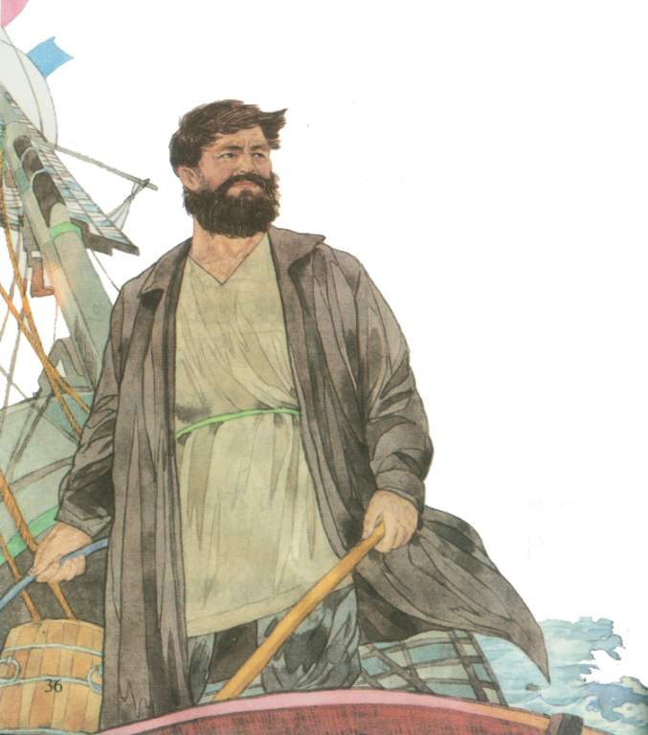
6 船 长
界牌中心校 乔 瑛

Slide 2
哈尔威船长站在指挥台上，大声吼道：“大家安静，注意听命令！把救生艇放下去。妇女先走，其它乘客跟上船员断后。必须把６０人全部救出去！”

Slide 3
“哪一个男人敢走在女人前面，你就开枪打死他！”

Slide 4
“快救克莱芒”

Slide 5
“动作再快点”

Slide 6
哈尔威巍然屹立在他的船长岗位上，沉着镇定地指挥着，控制着，领导着。他把每件事和每个人都考虑到了，他仿佛不是在给人而是给灾难下达命令，一切似乎都在听众他的调遣。
每件事和每
个人

Slide 7
“洛克机械师在哪儿？”
“船长叫我吗？”
“炉子怎么样？”
“被海水淹了。”
“火呢？”
“灭了。”
“机器怎样？”
“停了。”
船长喊了一声：“奥克勒大副！”
大副回答：“到！”
船长问道：“还能坚持多少分钟？”
“20分钟。”
“够了。”船长说，“让每个人都到小艇上去。奥克勒大副，你的手枪在吗？”
“在，船长。”
“哪个男人敢走在女人前面，你就开枪打死他！”
“哪个男人敢走在女人前面，你就开枪打死他！”

Slide 8

船长哈尔威屹立在舰桥上，一个手势也没有做，一句话也没有说，随着轮船一起沉入了深渊。人们透过阴森可怖的薄雾，凝视着这尊黑色的雕像徐徐沉入大海。

Slide 9
一位得救的妇女,怀抱着婴儿, 说:船长啊,船长,…………

Slide 10
还是个孩子的水手克莱芒, 说:船长啊,船长,…………

Slide 11
我们自己说:“船长啊,船长,…………”

Slide 12
哈尔威船长一生都要求自己忠于职守，履行做人之道。面对死亡，他又一次运用了成为一名英雄的权利。
忠于职守
做人之道
又一次
英雄

